Slide 1
Mindfulness
Informatie
Bijeenkomst
15 september 2015 –

Slide 2
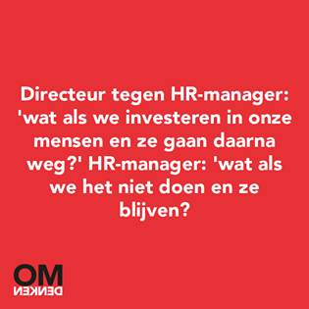

Slide 3
Wat..is.. Mindfulness?
Beoefening van mindfulness betekent dat je op een speciale manier oplettend bent.
‘Je bent bewust aanwezig in het hier en nu, zónder te oordelen..’

Slide 4
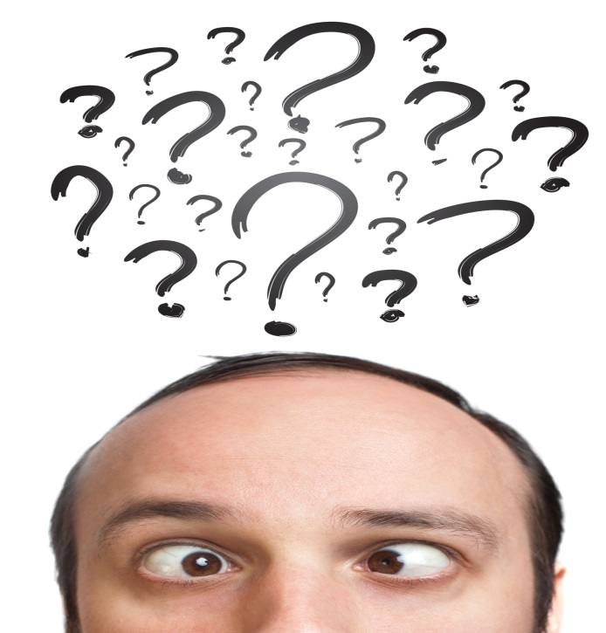
Het sturen van je aandacht!

Slide 5
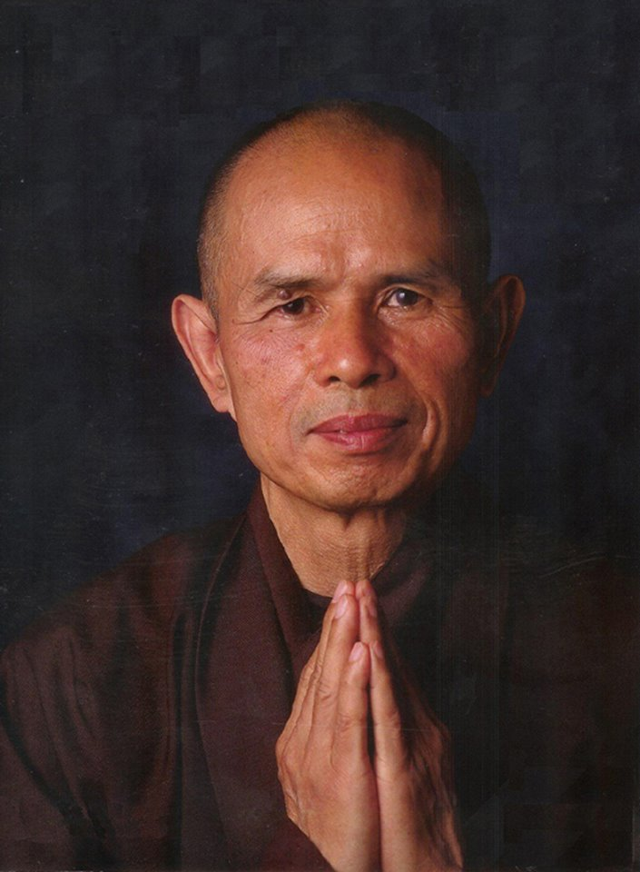
Een open en accepterende houding hebben!

Slide 6
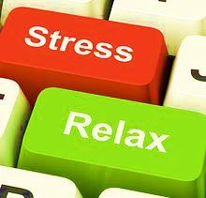
Mindfulness; wat het niet/wel is!
Het leeg maken van je hoofd
Toelaten van gevoelens, gedachten en signalen van je lichaam
Spirituele zweverige new-age toestand
Bewust zijn van wat je op dit moment ervaart
Oefenen in een speciale en ingewikkelde zithouding
Oefeningen doen, ( 3 – 30 min.) zittend op een stoel
Alles laten berusten en passief zijn
Actief en alert zijn voor al je ervaringen
Een manier om te ontspannen
Een manier om gewaar te zijn, aandacht te hebben voor je omgeving, je gedachten, gevoelens … en ook ontspanning!

Slide 7
Mindfulness leer je door het doen van meditatie- en aandacht oefeningen
…,maar hoe leer je dat dan?

Slide 8
Mindfulness doen..?
Formeel versus Informeel
Formeel
Bewust tijd en aandacht maken voor oefeningen.
Informeel
Bewust aandacht geven aan je dagelijkse activiteiten.
Bij mindfulness gaat het niet om de resultaten, maar om de ervaring.

Slide 9
Aandacht oefening

Slide 10
Mindfulness is een levenswijze die je beoefent.
“Je leert immers geen piano spelen door er alleen maar over te lezen”.
Je moet het zelf doen en ervaren.

Slide 11
Mindfulness is niet gebonden
aan een religieuze context.

Slide 12
Moderne cognitieve leermethoden
gecombineerd met
oude en beproefde vormen
van meditatie
en yoga.

Slide 13
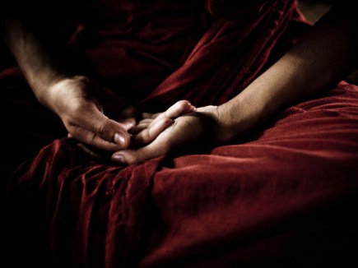
PAUZE

Slide 14
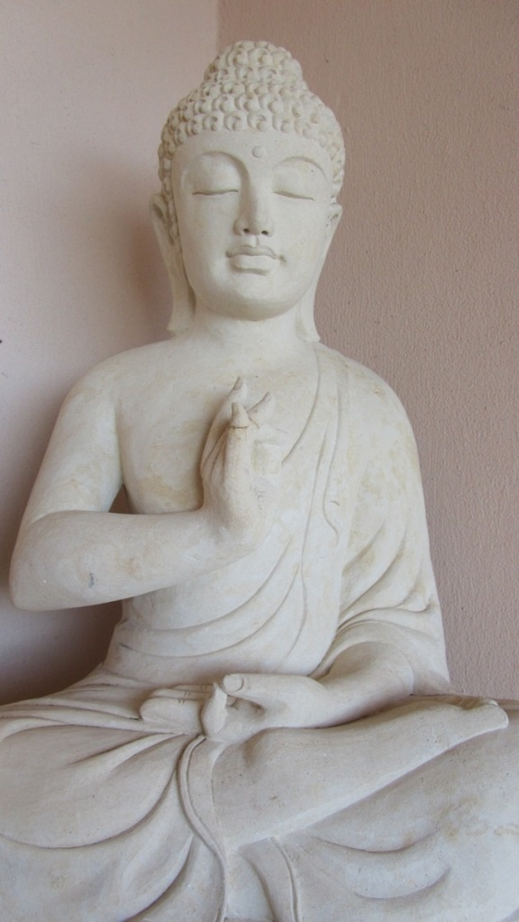
Life is a change of moments….

Slide 16
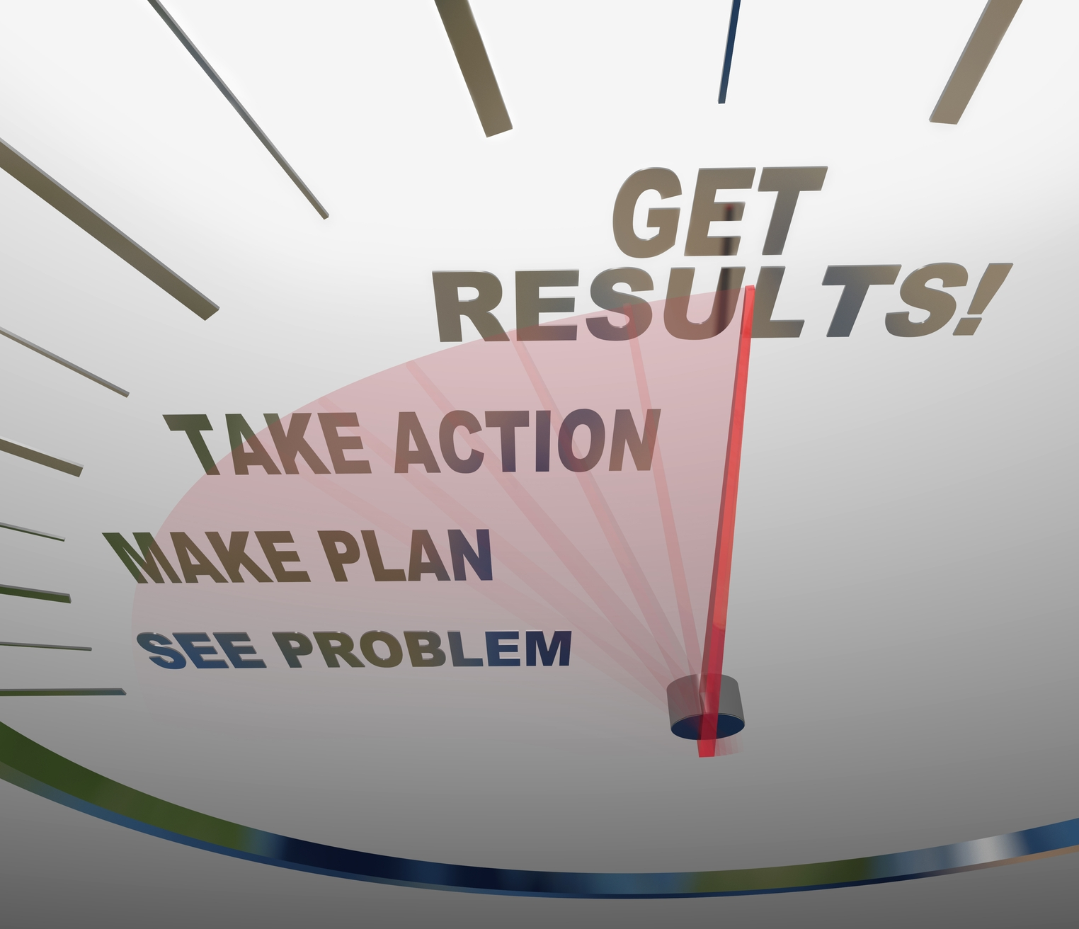
De doe-stand
Ratio, analyseren, beoordelen, evalueren, oplossen, presteren, toetsen, plannen, doelen bereiken, veranderen en een gefixeerde aandacht.

Slide 17
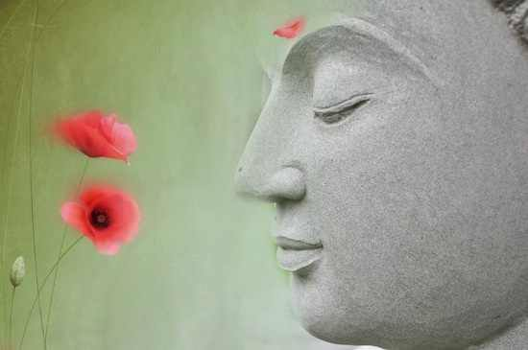
De zijn-stand
niet-oordelen,
mogen toelaten,
niet-streven,
accepteren,
mededogen,
ervaren,
aandacht,
voor wat je nu ziet, hoort, voelt etc..

Slide 18
MBSR
Mindfulness Based Stress Reduction
Ontwikkeld door Jon Kabat-Zinn aan de University of Massachusetts Medical School in Worcester (VS).
Voor mensen met lichamelijke en psychologische klachten.
Kernelementen in MBSR zijn aandacht en acceptatie.

Slide 19
MBCT
Mindfulness Based Cognitive Therapy
Aandachtgerichte Cognitieve Therapie is gebaseerd is op MBSR.
Segal, Teasdale en Williams ( anno 2000).
Effectieve methode om terugval bij depressie te voorkomen.

Slide 20
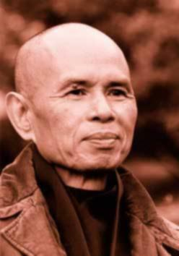
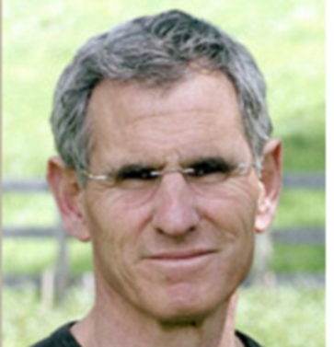
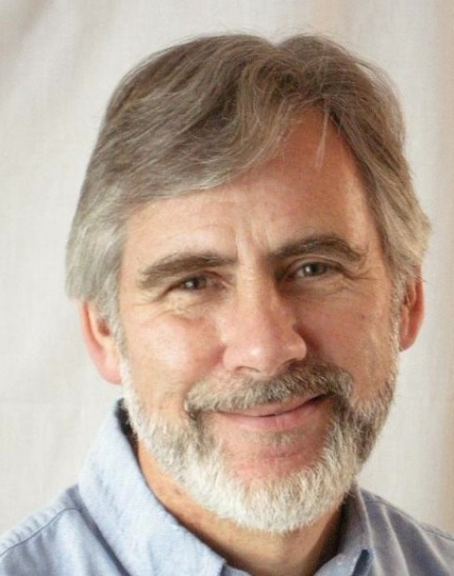
Tich Nhat Hanh
Jon Kabat- Zinn
Mark Williams

Slide 21
Stress theorie
Stress
Tijd

Slide 22
Tijd

Slide 23
Tijd

Slide 24
Adem oefening

Slide 25
MBSR |MBCT Mindfulness training.
Week 1 : de houding van de beginner [ het nu en de adem]
Week 2 : mijn werkelijkheid [het lichaam en aangename momenten]
Week 3 : omgaan met grenzen [je houding en onaangename momenten]
Week 4 : omgaan met emoties [ innerlijke stilte en stress]
Week 5 : gedachten [gedachten in relatie tot gevoelens ]
Week 6 : stressvolle communicatie [je interpretaties en communicatie]
Week 7 : zorgen voor jezelf [aandacht voor je leven ]
Week 8 : begin van de rest van je leven [aandacht voor Heartfulness]

Slide 26
MBSR |MBCT Mindfulness training.
Inclusief :
Mindfulness Werkboek van David Dewulff met uitgebreide achtergrond informatie en veel oefenmateriaal.
Syllabus in PDF met uitleg en beschrijvingen van alle mindfulness oefeningen.
10 x MP 3’s met ingesproken mindfulness oefeningen.
10 x PDF transcripts van de MP3’s om zelf in te kunnen spreken en/of na te lezen.
Deelnemers korting op workshops, trainingen, stiltedagen en verdiepingsweekenden!
We bieden 1 x per kwartaal, voor alle (ex) deelnemers aan de mindfulness training, “terugkom trainingen” aan om ervaringen uit te kunnen wisselen, nieuwe oefeningen te leren en oude oefeningen op te frissen.

Slide 27
nl.linkedin.com/pub/ruud-korsuize/1b/a50/321
https:// www.facebook.com/innersystems
https://twitter.com/RuudKorsuize
WWW.INNERSYSTEMS.NL

Slide 28
Hand-outs downloaden?
www.innersystems.nl –
8 weekse mindfulness training – Handouts
Inlogcode:
innsys159

Slide 29
Bedankt voor uw aandacht.

